Slide 3

시장 환경
현황분석
환경의 변화
팬데믹 시대
이후의 여행
트랜드 변화
2020년 1월 이후 팬데믹으로 전세계 여행시장 Shutdown 2022년부터 일부국가
입국 재 허용
코로나 백신접종 확인서 및 PCR 검사 확인서 발급증 의무화
국내.외 단체 여행시 각 여행사 인솔 책임자 방역관리자 지정 의무화
힐링테마여행
시장활성화
가능성
팬데믹 이후 폭발적 보복성 여행수요 급증 예상(2022년 하반기부터 여행수요 급증)
기업 및 공공기관 2023년 직원 복지는 힐링을 주제로 여행 및 힐링교육 요구의 움직임
팬데믹 기간 영세 여행사들은 페업 정리되어 향후 가격경쟁보다는 품질경쟁, 컨텐츠 경쟁이 예상됨
Issue
방역이 잘되는 국가 안에서 부분적으로 여행객들에게 오픈되고 있음
(뉴질랜드, 호주, 하와이, 팔라완, 발리등..)
안정형, 독립형 상품 수요 급증 예상
사람이 많이 모이는 투어상품 보다 힐링 할 수 있는 독립리조트 상품 수요급증 예상
(2022.08 이후 휴양지 예약률 상승 중)
트래블버블
(Travel Bubble)
여행 안전권역
프리미엄급
여행시장의
가능성
맨데믹 상황에 유일하게 성장한 프리미엄 여행시장/ 개인적 공간, 철저한 위생관리, 감동있는 고객 서비스와 컨텐츠등 요구

Slide 4


시장 환경
현황분석
환경의 변화
해외여행시장
힐링 휴양 상품 판매증가 예상 / 프리미업시장 확대 예상 / 힐링테마 패키지 수요증가
기타
10%
국내여행시장
가족단위 안전여행 수요 증가 될 것으로 예상
(지자체별 팬데믹 이후 소규모 여행상품 출시로 당분간 국내 여행 활성화 예상)
국내
30%
해외
60%
부동적여행기피
팬데믹 이후 보복성 여행자들과 반대로 여행기피층 또한 형성
바이러스 감염 및 팬데믹 공포 심리 일부 작용
인바운드시장
방역 모범 국가인 대한민국으로 여행을 희망하는 외국인 수요 급증 예상
외국인대상 힐링여행, 체험여행, 의료관광등 수요 형성 예상
중국인 관광객 수요는 하락한 반면 인도네시아, 베트남, 일본등 국가 여행자 증가추세

Slide 5
목표&계획
주요 내용
2023년
50억
손익9억
2025년
70억
손익15억
2030년
150억
손익30억
프로그램
학단 – 차별화된 현장체험학습상품 개발, 교육 여행컨텐츠 개발, 힐링여행, 체험여행등 구성
대상비율
성인 80% , 청소년 20%(공직자교육여행, 기업 종사자 힐링여행, 청소년 테마여행)
영업활동
충성도 높은 고객사부터 유치 , 신규고객 시장 유치(보험사, 네트워크마케팅사, 방문판매사등)
평 가
구글 행사 만족도 조사활용 → 만족도, 선호도 높은 상품을 타켓영업에 활용
홍 보
B2B, B2C CRM활용 → DM발송 → 안내메일발송 → SNS마케팅 활용
사후관리
: 메일링 서비스, 문자 서비스, 홈페이지 회원가입 DB에 광고 문자 발송
예상 실적비율 : 매년 15%이상 사업성장이 예상되며 팬데믹 종식 이후 폭발 성장 예측
구분 | 2023~2025년도 성장비율 | 2025~2030년도 성장비율
교육여행(학단) | 1,500,000,000 - 30% | 3,000,000,000 - 20%
힐링,교육여행 | 1,000,000,000 - 20% | 4,500,000,000 - 30%
맞춤형 패키지 | 2,500,000,000 - 50% | 7,500,000,000 - 50%
※ 교육여행 시장의 안정화 단계에서는 여행사 수익구조 안정화가 확실시 됨

Slide 6




전 략
㈜터치더월드 조직현황
국내.외 지상수배
호텔, 리조트 프로모션 컨텐츠 개발
OP
항공예약
국내.외 예약 관리
경영지원실
HR 교육사업팀
여행상품
개발팀
인바인드, 아웃바운드 상품 개발
리조트 , 호텔 발굴 및 제휴
국가별 관광공사 프로모션 개발
교육여행, 힐링여행 상품개발운영
대표이사
국내 의료관광 상품개발 운영
한국관광공사 프로모션 상품 진행
인바운드팀
국내 교육, 힐링 체험상품 운영
외국인 인바운드 상품 공동 개발
부설 의료관광상담센터
부설 컨텐츠 큐레이터
국외여행인솔자 인력 풀 관리
국외 여행인솔진행
아웃바운드팀
해외 신규상품 공동 개발
[단위 : 명]
구분 | 경영 지원실 | op | 여행상품개발팀 | 인바운드팀 | 아웃바운드팀 | 합계
인원 | 2 | 2 | 3 | 4 | 4 | 15

Slide 7

전 략
수익창출
수익 극대화 전략
시장환경분석을 통한 타깃 영업 계획 수립
(프리미엄 교육여행, 힐링테마여행, 전문가 프로모션 여행)
고객 분석을 기반한 영업활동 계획 수립
(기존 ㈜유엔씨의 충성도 높은 기관들에게 여행사업 홍보)
기존의 홍보방식을 벗어난 체계적이고 효율적인 영업전략 필요
(미디어 홍보, SNS홍보로 보완)
영업전략
기존 우량고객 관리 및 신규 고객 창출
(홍보메일발송 및 소식지를 통한 사후관리)
상품의 다양성 보다는 전문성, 희소성을 바탕으로 상품구성
(지구촌 교육 여행의 차별화)
자유 여행 형태의 상품에 교육여행을 옵션화하여 차별화 함으로 경쟁력 강화
사업경쟁력
강화
비수기 고객층 분석을 통한 상품기획이 매우 중요 함으로 B2C 모객 상품 구성 및 홍보판촉을 통해 시장 돌파모색
매니아층을 겨냥한 특화 상품 개발
(커피여행, 해외 트레킹여행, 마라톤여행, 싸이클여행, 승마체험여행등)
충성도 높은 고객사들의 국내외 여행상품 판촉을 통해 영업이익의 극대화 실현 함
중장기 고객사 유치 계획수립 및 유관기관 연계 사업군 구상
전문가와 함께 떠나는 체험여행 컨텐츠 개발
(각분야 전문가와 함께 만들어가는 메니아 여행 _ 커피여행, 등반여행, 운동여행등)
수익 극대화를
위한 방안

Slide 8

전 략
상품전략
신규 상품 전략
패키지 여행이 보편화된 여행시장에 ㈜터치더월드의 교육적 가치 노하우를 녹여 교육여행 상품을 구성하여 판매
입찰교육 시장의 블루오션 공략
(예체능고, 외국어고, 과학고, 국제고, 자립형사립고, 특성화고등)
기업 및 공기관 형식적 해외체험 여행과 차별화한 연구 및 비즈니스 목적을 둔 교육여행 상품개발
교육여행
상품
팬데믹이후 스트레스가 큰 소비자층 공략한 힐링 상품개발
(힐링 박스 활용)
특정국가 특정지역의 특화된 리조트와 단독계약 체결을 통해 시장경쟁력에서 앞선 상품판매
(ex:태국전역, 베트남전역)
체험형 힐링상품 구성
(휴양지 및 오지체험상품)
힐링
여행상품
학단시장은 교육적 가치 부여가 가장 중요한 목적으로 선택적 옵션으로 설계함으로 수익극대화 모색
(ex:토크콘서트 활용)
비수기 신규사업 유치
(미국 아이리비그 투어 캠프, 유럽 디자인투어 캠프 및 국내유명대학과 프로모션 영어캠프 유치)
여행사 사업자로 유명 관광 리조트 및 레저 체험시설 영업권 취득
(객실판매권한, 레저시설 유치권한)
국가 주요기관 MOU등을 통한 해외 출장, 해외 연수등 업무처리 대행 진행
전문가와 함께 떠나는 체험여행 컨텐츠 개발
(각분야 전문가와 함께 만들어가는 메니아 여행 _ 커피여행, 등반여행, 운동여행등)
신규 상품
방향 모색

Slide 9

전 략
운영전략
리스크 절감
지출
절감안
효율적인 영업계획 수립
고객층을 다변화 함으로 단체여행 및 개인여행 비율을 수익적 관점으로 구성
행사 응대 시 고객만족 극대화를 통한 재 구매율 강화
(영업 비용 절감)
브랜드 강화
㈜터치더월드의 브랜드 언론 홍보 및 유튜버 영상 컨텐츠 제작 및 인플루엔서 활용 마케팅연결
㈜터치더월드의 기업연수를 통해
㈜터치더월드의 여행사업부와 연계성 홍보로 브랜드 구축
업무 분배를 통한 효율성 극대화
영업력
강화
OP 매니저 : 국내외 호텔, 항공, 경유지, 관광지등의 모든 수배 및 예.계약 업무 총괄
안바운드 매니저 : 국내에 입국하는 모든 외국인 행사 인솔 진행 및 마케팅 총괄
아웃바운드 매니저 : 국외로 나가는 내국인들의 모든 일정 진행 인솔 및 마케팅 총괄

Slide 10
전 략
주요사업실적
사업명 | 사업기간 | 계 약 금 액 | 발 주 처 | 비고
2020 믹타 영 리더스 캠프 운영 | 20.10.27~20.12.31 | 47,745 | 여성가족부 | 대학생대상교육
4차산업혁명 기술을 활용한 전력시장 활성화 아이디어 경진대회 | 20.08.28~20.12.26 | 35,536 | 한국전력거래소 | 전력산업교육
전력산업 아카데미 교육 프로그램 기획 및 시행 | 20.08.31~20.12.29 | 44,000 | 한국전력거래소 | 전력산업교육
거체청년 아카데미 운영 | 20.09.08~20.12.31 | 62,376 | 거제시 | 청년대상교육
2019년 하반기(12월) 신입사원 기초연수 교육 프로그램 운영 | 19.12.02~19.12.20 | 37,754 | 한국가스공사 | 신입입문교육
2019 전력산업아카데미 운영 | 19.05.24~19.08.23 | 37,812 | 한국전력거래소 | 유관기관교육
2019년 식품산업 청년 일자리성공 패키지 과정 운영 | 19.04.29~19.12.20 | 210,892 | 한국농수산식품유통공사 | 대학생대상교육
2019년 조직문화 융합 워크숍 프로그램 기획 및 운영 | 19.05.27~19.11.20 | 317,460 | 한국전력공사 | 유관기관교육
2019년 중고 교사 대상 전력시장 교육 | 19.08.27~19.11.26 | 30,850 | 한국전력거래소 | 전력산업교육
18년 하반기 신입사원 액티비티 교육프로그램 운영 | 18.12.17~19.01.18 | 121,880 | 한국전력공사 | 신입입문교육
2018 상반기 신입입문과정 위탁운영 | 18.06.25~18.07.20 | 87,772 | 한전KPS㈜ | 신입입문교육
2018 상반기 신입사원 교육프로그램 기획 및 운영 | 18.06.25~18.07.06 | 75,740 | 한국전력공사 인재개발원 | 신입입문교육
2018 1기 신규 임용자 실무역량 향상 교육 | 18.03.26~착공후 36일 | 82,974 | 근로복지공단 인재개발원 | 신입입문교육
신입사원 입문교육 위탁프로그램 운영 | 17.12.12~18.01.31 | 88,330 | 한국전력공사 인재개발원 | 신입입문교육
2017년도 2기 신규직원 실무역량 향상교육 | 17.11.15~착공후 24일 | 17,960 | 근로복지공단 인재개발원 | 신입입문교육
2017년도 상반기 신입입문과정 | 17.06.27~17.07.07 | 73,279 | 한전KPS(주) | 신입입문교육
2017년도 1기 채용직원 실무역량 향상교육 | 17.05.17~착공후 33일 | 19,788 | 근로복지공단 인재개발원 | 신입입문교육
2016년도 1차 채용직원 실무역량 향상교육 | 17.04.14~착공후 12일 | 12,650 | 근로복지공단 인재개발원 | 신입입문교육
16년 하반기 신입사원 교육 | 16.11.11~17.01.06 | 50,072 | 한국교직원공제회 | 신입입문교육
16년도 1차 신입입문과정 | 16.06.27~16.07.08 | 36,637 | 한전KPS(주) | 신입입문교육

Slide 11
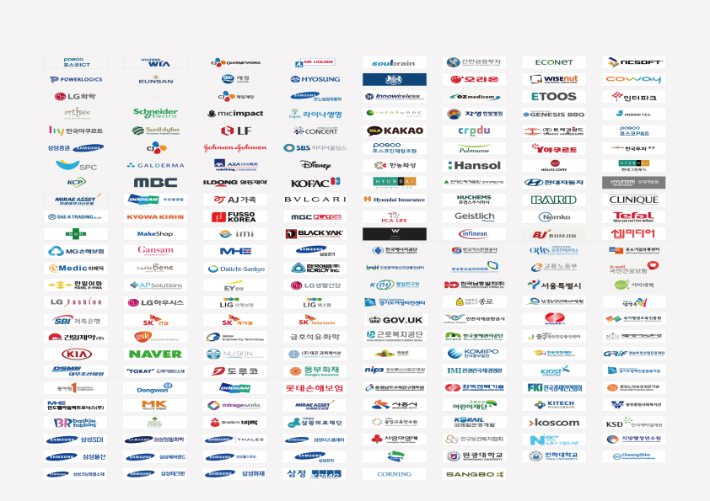
전 략
주요고객사

Slide 12
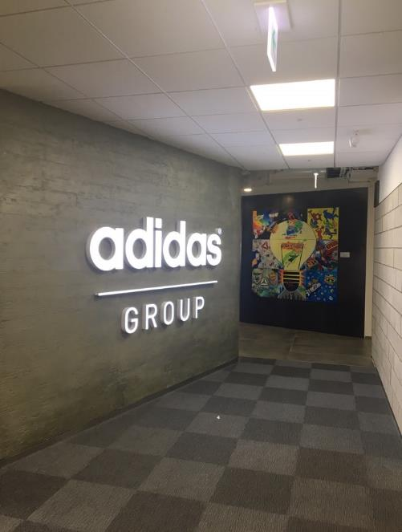
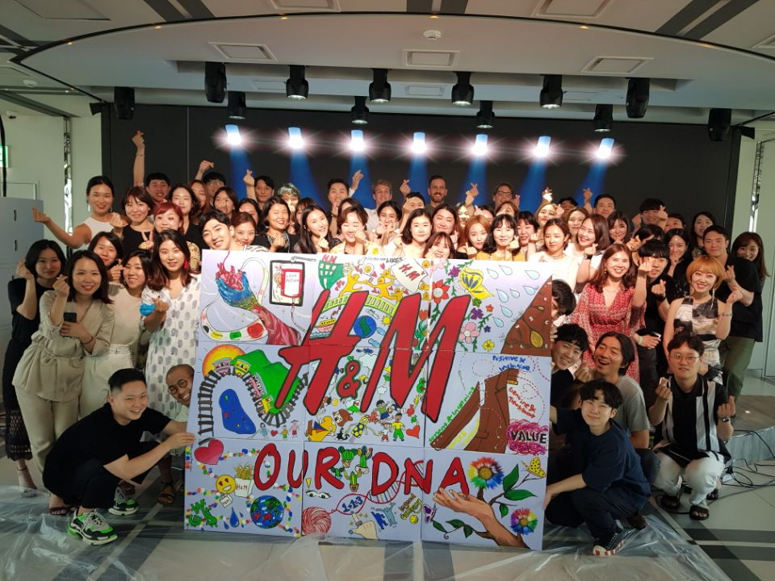
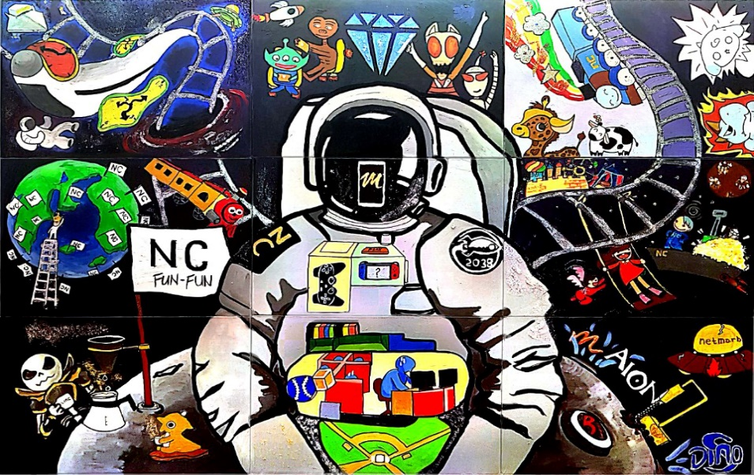

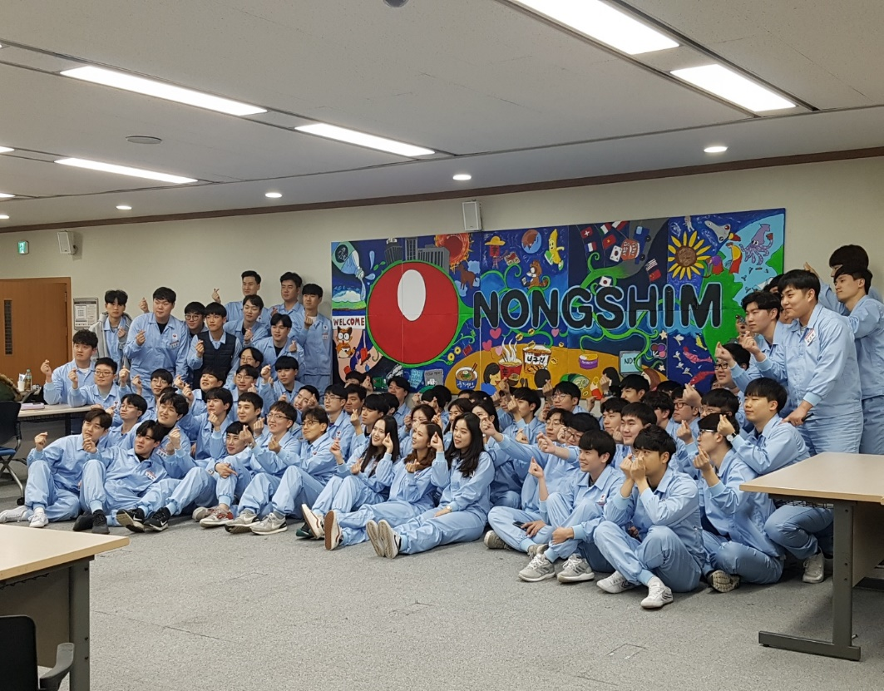
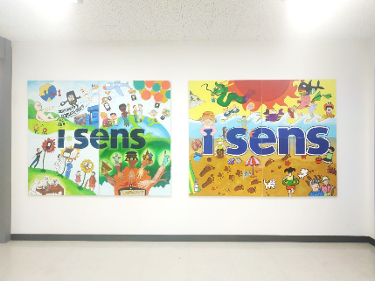
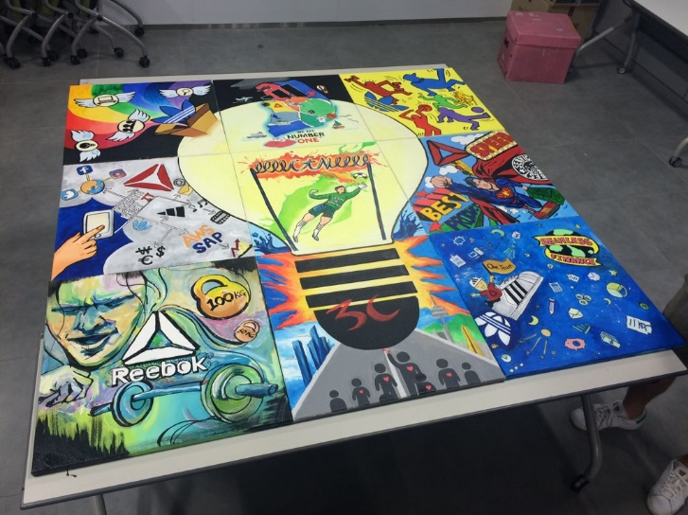
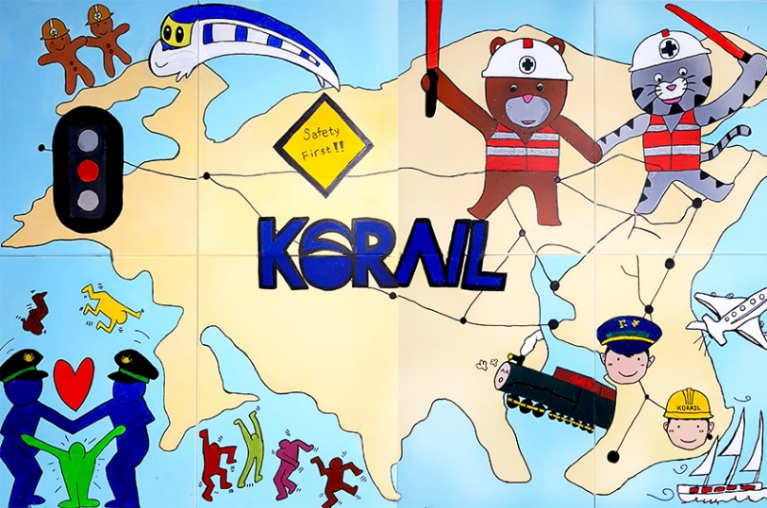
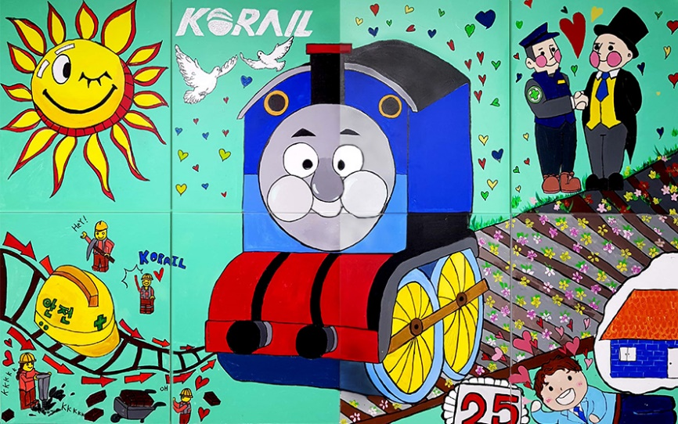

전 략
행사사진모음&언론소개

Slide 13
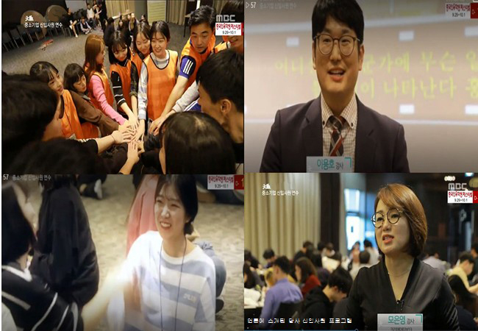
전 략
행사사진모음&언론소개

